Slide 2
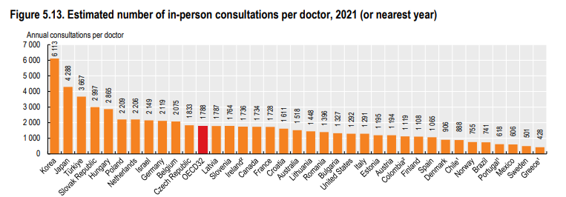

Slide 3
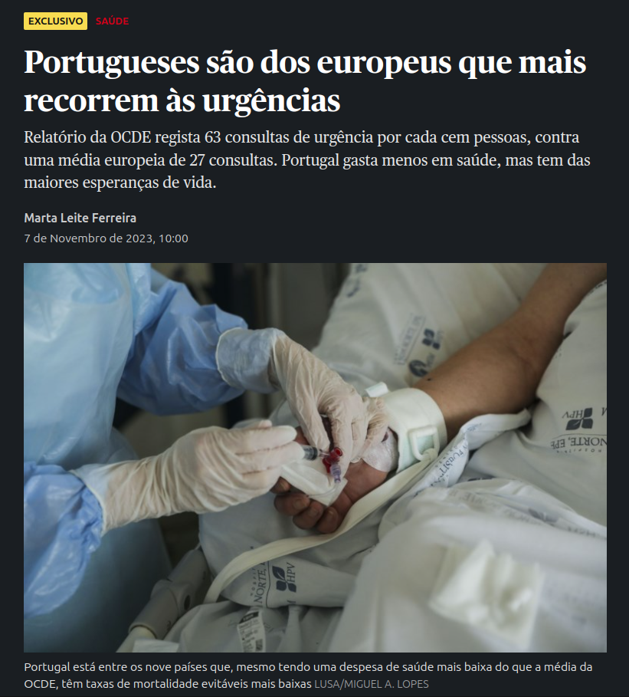

Slide 4
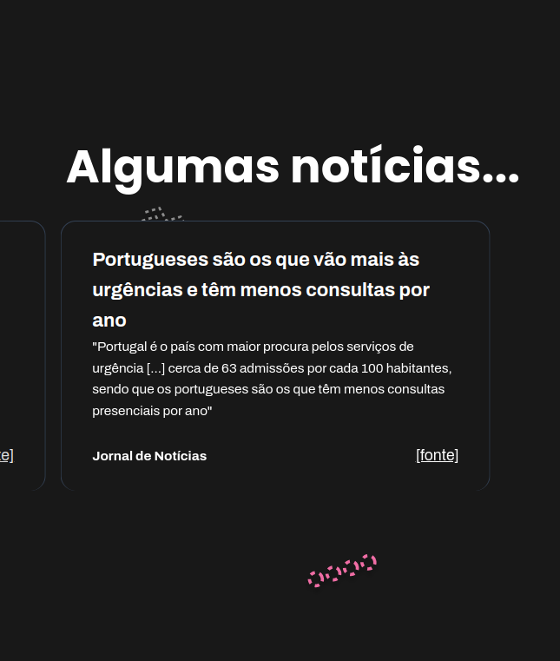

Slide 5

PROBLEMA
Sobrecarga nas Urgências
Apesar da disponibilidade do serviço nacional para a marcação de consultas, a maioria das pessoas preferem ir diretamente às urgências, levando a uma sobrelotação dos serviços, que já tem recursos limitados.
Pouca Marcação de Consultas
A marcação de consultas médicas é, muitas vezes, negligenciada, o que leva a um nível baixo de medicina preventiva, dando ênfase a problemas de saúde mais graves e a ir diretamente às urgências.

Slide 6

O seu assistente de saúde virtual,
Sempre disponível

Slide 7
SOLUÇÃO
Um assistente de saúde virtual, que permite aos utentes ter um diagnóstico, plano de tratamento e triagem hospitalar antecipada, de forma rápida e eficiente.
SEMPRE
ACESSÍVEL
ORIENTAÇÃO
PERSONALIZADA
OPTIMIZAÇÃO
DE RECURSOS
24/7, 365/ano
com análise de dados
gestão de saúde proativa

Slide 8
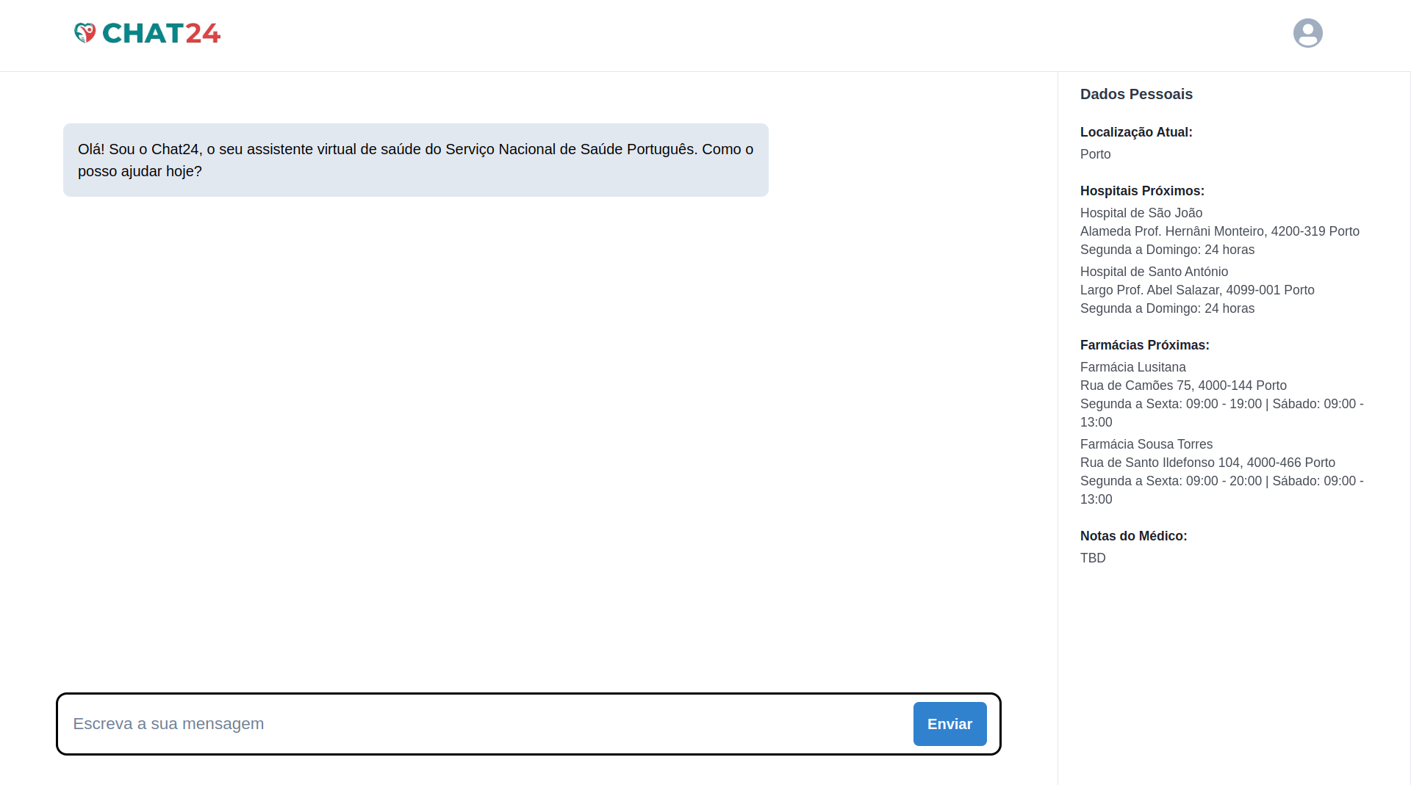
MVP

Slide 9
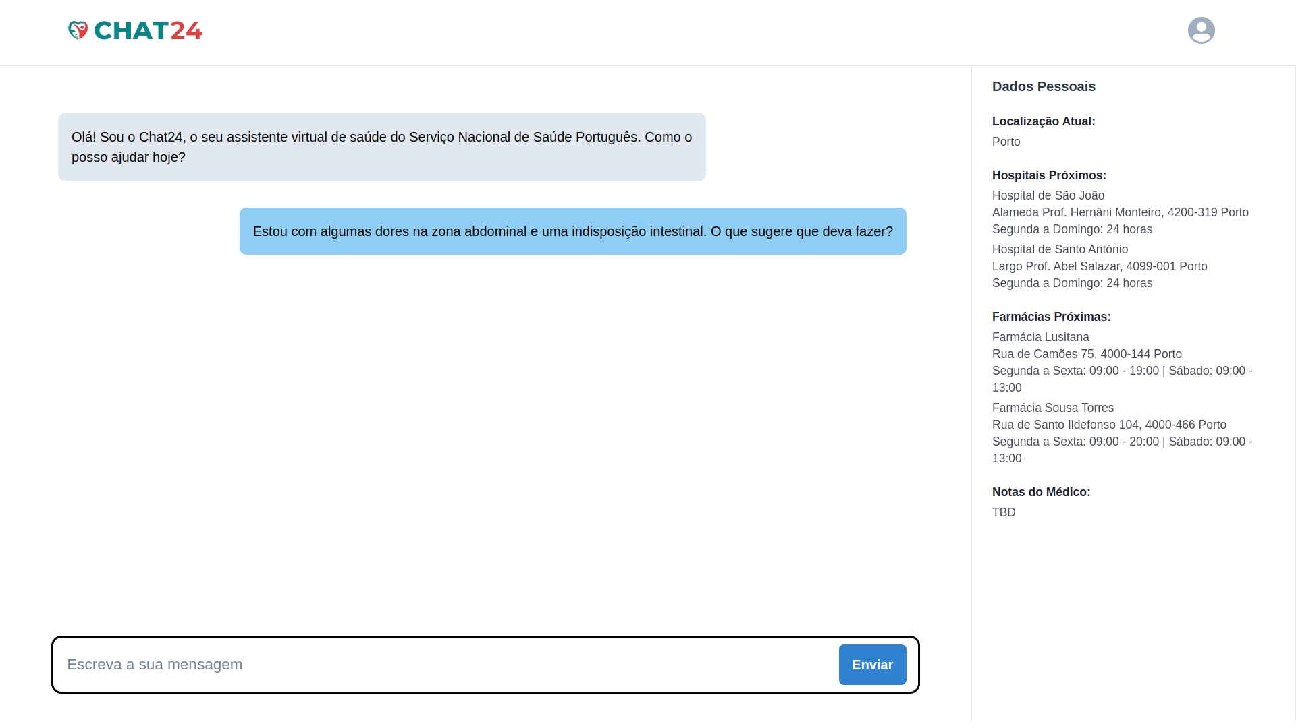
MVP

Slide 10
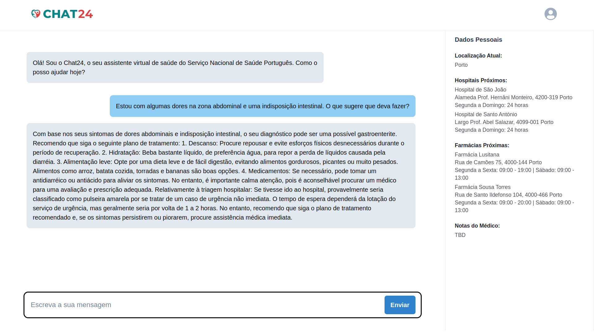
MVP

Slide 11
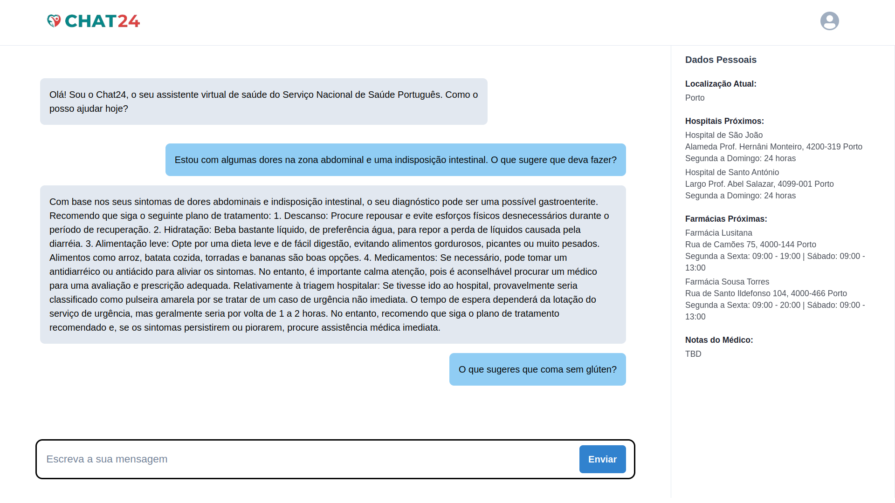
MVP

Slide 12
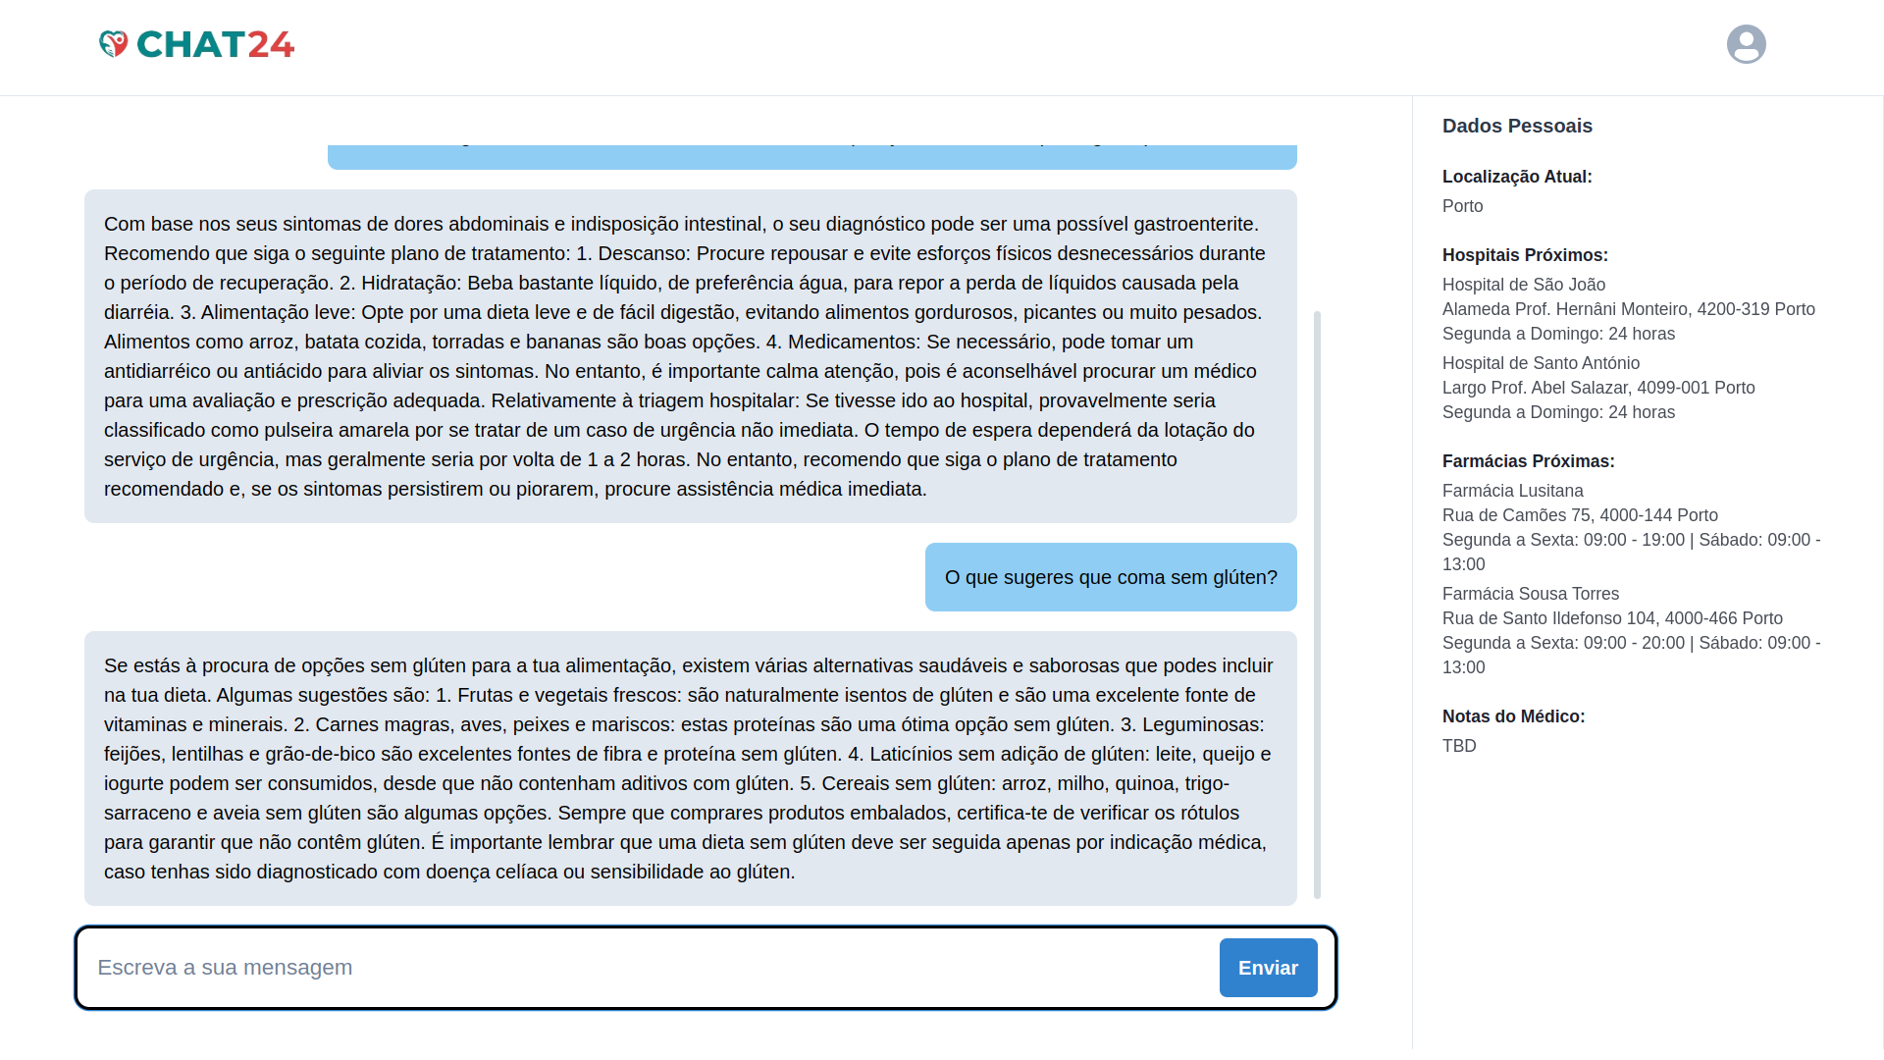
MVP

Slide 13




PÚBLICO-ALVO
Governos
Setor Privado

Slide 14
MERCADO
$8T
Tamanho do Mercado Mundial
6.3% Taxa de Crescimento Anual (Mundial)
$480B
Tamanho do Mercado
Português

Slide 15
MODELO DE NEGÓCIO
Governos
Setor Privado
Preço Variável
Preço Variável
Software em escala
Software em escala
Suporte avançado
Suporte avançado

Slide 16



EQUIPA
Gustavo Lima
Adrian Dinis
Diogo Martins

Slide 17
O seu assistente de saúde virtual,
Sempre disponível
Obrigado!

